Slide 1
임베디드 소프트웨어 Smart Therapy Blind
2017. 06. 13.
컴퓨터학과
13050022 김정우

Slide 2


Slide 3


Slide 4
프로젝트 개요
4 / 9
제목 : Smart Therapy Blind
WebServer / Android App을 이용하여 원격으로 Blind를 작동
자 동 : 빛 감지 센서의 값이 900이 넘으면 블라인드가 내려옴.
수 동 : 사용자의 Control에 의해 블라인드를 올리기, 내리기 가능.
알 람 : 시간을 맞추면 시간에 맞춰 불이 들어오고 블라인드 작동.
* 기상청 API를 이용하여 다음날 아침 날씨 정보를 이용
날씨가 맑을 때 : 불이 켜지고, 블라인드 올라감
날씨가 흐릴 때 : 불만 켜지고, 블라인드 올라가지 않음.

Slide 5
Mechanism
3 / 9
Meteorological Administration
Client Connect
Arduino
Connect
Yocto Linux
Web Server
Android App
Node.js
Java

Slide 6
Algorithm
3 / 9
Start
If
Connect
No
Wating Connect
Yes
Wating Response
Auto Mode
Manual Mode
Alarm Mode
Light > 900
Blind Down
Down
Blind Down
Bad
Light On
Light < 900
Up
Blind Up
Blind Up
Clear
Light On & Blind Up

Slide 7

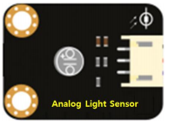
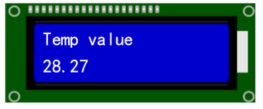
Using Sensor
3 / 9
Servemotor – 블라인드 작동
Light Sensor – 햇빛 감지
LCD – 현재 블라인드 상태 / 접속 IP 확인

Slide 8
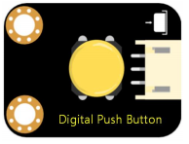
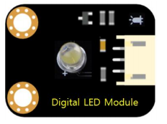
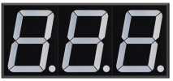
Using Sensor
3 / 9
Digital Push Button – Off Alarm
LED Module – Alarm Check
7-Segment – Alarm Count

Slide 9
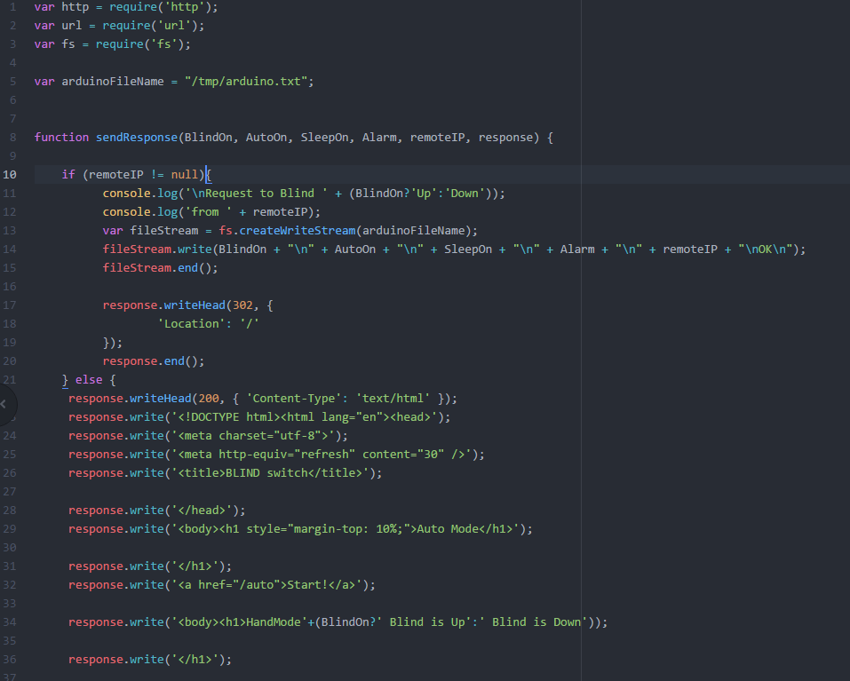
Code (Web Server – Node.js)
9 / 9

Slide 10
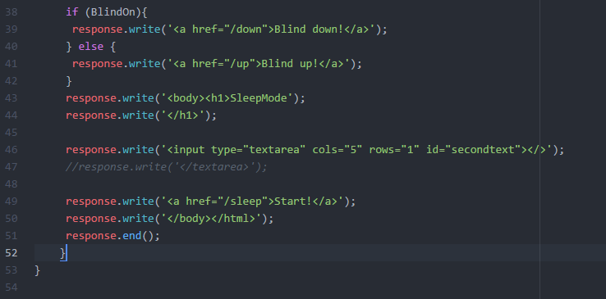
Code (Web Server – Node.js)
10 / 9

Slide 11
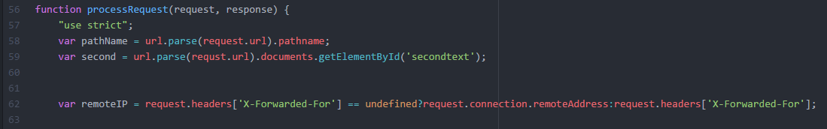
Code (Web Server – Node.js)
11 / 9

Slide 12
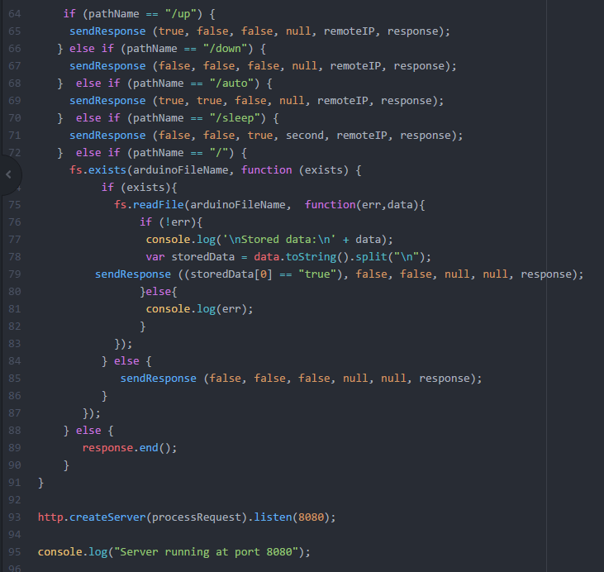
Code (Web Server – Node.js)
12 / 9

Slide 13
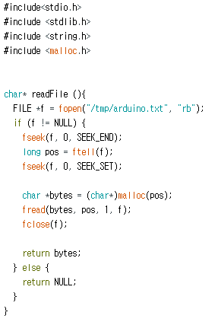
Code (Arduino – text_reader.c)
13 / 9

Slide 14
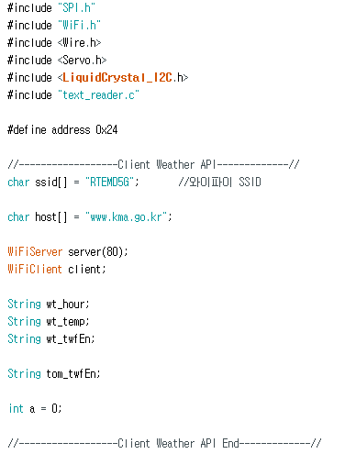
Code (Arduino – Main Control)
14 / 9

Slide 15
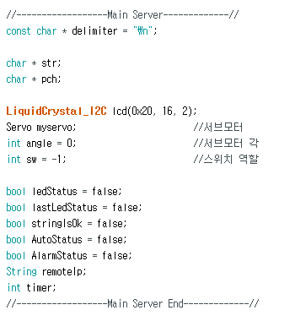
Code (Arduino – Main Control)
15 / 9

Slide 16
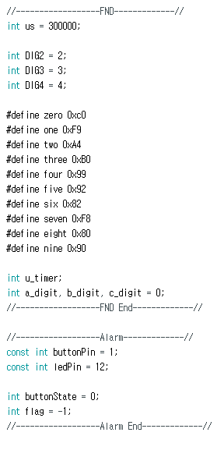
Code (Arduino – Main Control)
16 / 9

Slide 17
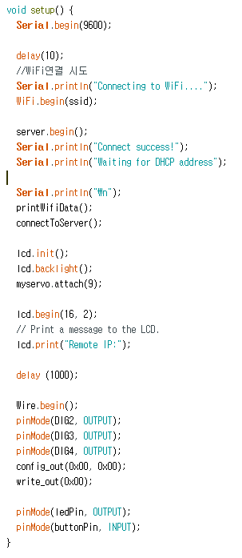
Code (Arduino – Main Control)
17 / 9

Slide 18
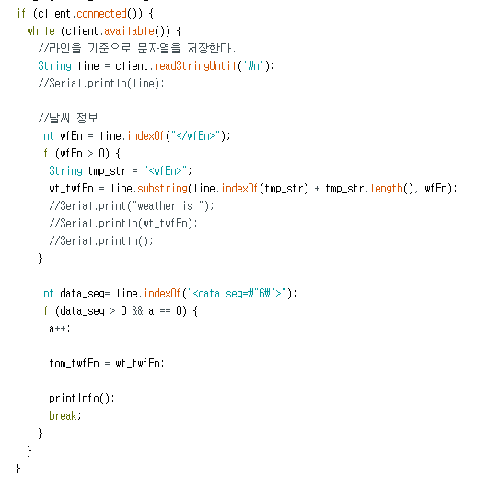
Code (Arduino – Main Control)
18 / 9

Slide 19
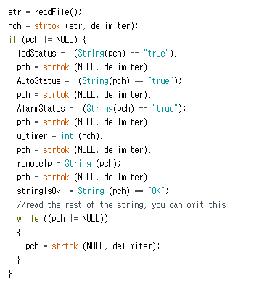
Code (Arduino – Main Control)
19 / 9

Slide 20
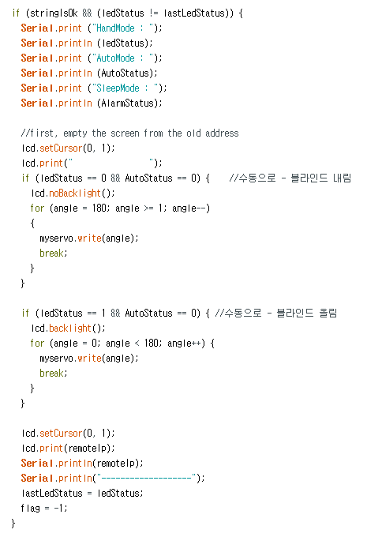
Code (Arduino – Main Control)
20 / 9

Slide 21
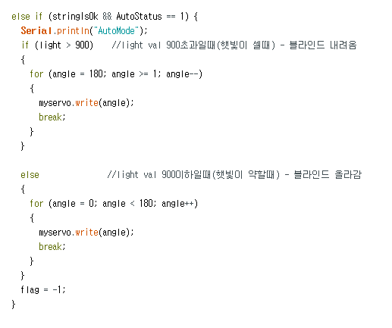
Code (Arduino – Main Control)
21 / 9

Slide 22
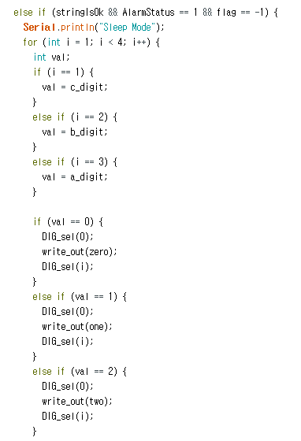
Code (Arduino – Main Control)
22 / 9

Slide 23
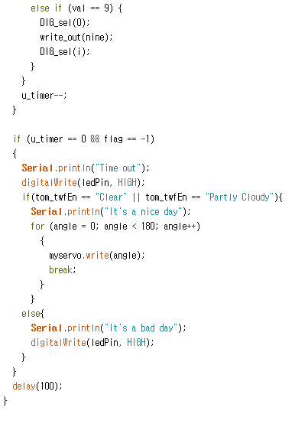
Code (Arduino – Main Control)
23 / 9

Slide 24
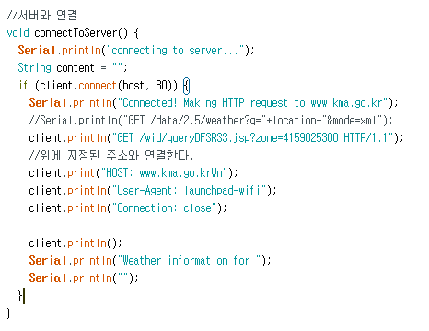
Code (Arduino – Main Control)
24 / 9

Slide 25
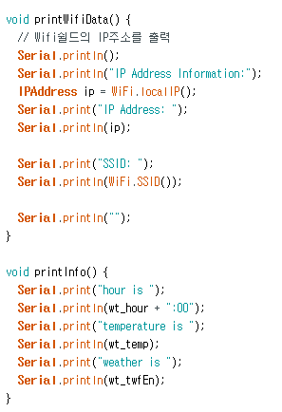
Code (Arduino – Main Control)
25 / 9

Slide 26
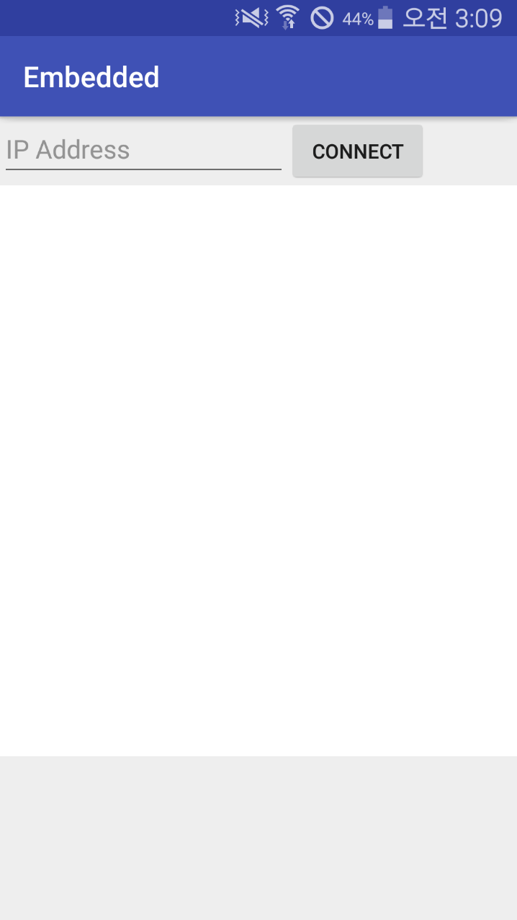
Android App
26 / 9

Slide 27


Reference / Q&A
27 / 9
https://www.arduino.cc
https://www.w3schools.com

Slide 28
감사합니다

